Slide 1
Spring

Slide 2
Част I – Spring Boot

Slide 3
Spring Boot
Spring
Application framework с отворен код;
Предлага инфраструктурна поддръжка за разработване на Java приложения;
Един от най-популярните framework-и за Java EE.

Slide 4




Spring Boot
Spring Boot
Позволява създаване на готови за production Spring приложения;
Tomcat
pom.xml
Spring Boot
Auto configuration

Slide 5
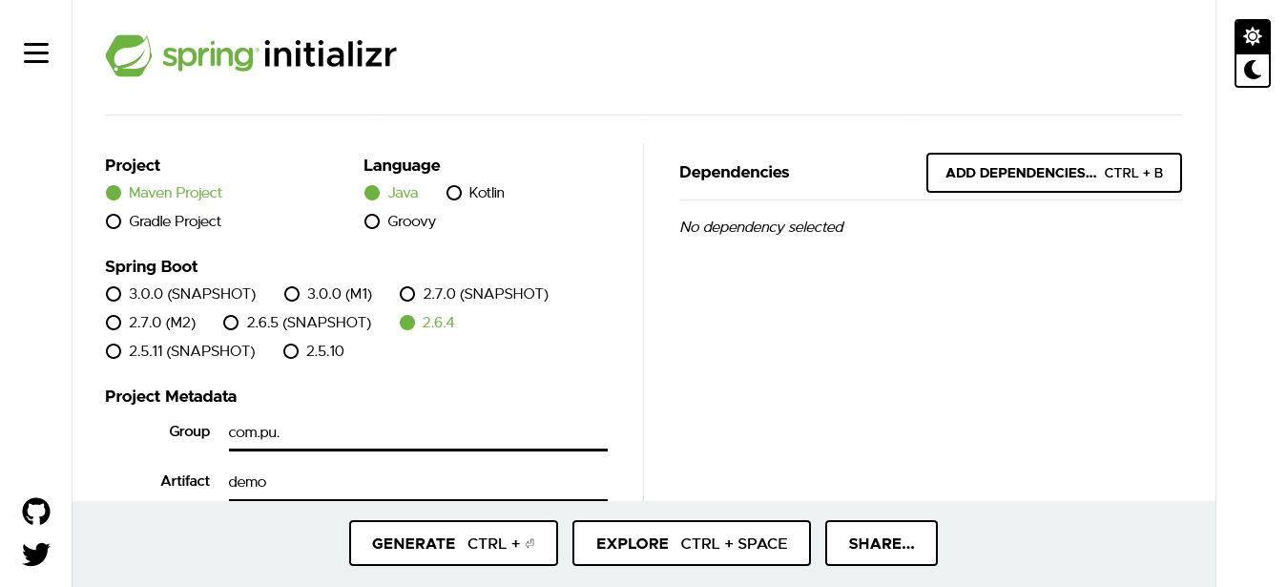
Spring Boot
Създаване на Spring Boot проект
https://start.spring.io/

Slide 6
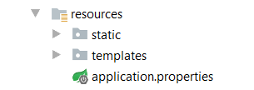
Spring Boot
Ресурси в Spring
CSS, JS
Thymeleaf templates
Application properties

Slide 7
Spring Boot
Inversion of Control
Spring предоставя Inversion of Control и Dependency Injection;
UserServiceImpl.java
//Традиционния начин
public class UserServiceImpl implements UserService {
private UserRepository userRepository = new UserRepository();
}
UserServiceImpl.java
//Dependency Injection
@Service
public class UserServiceImpl implements UserService {
@Autowired
private UserRepository userRepository;
}

Slide 8
Част II – Spring MVC

Slide 9
Spring MVC
Model-View-Controller
Архитектурен шаблон;
Стъпва на идеята за „разделение на отговорностите“ в ООП;
Разделя отговорностите на три условни слоя:
Слой на данните (model);
Слой на изгледа (view);
Слой на апликационната логика (controller).

Slide 10
Spring MVC
Model-View-Controller
Слой на данните (model) – занимават се с данни (дошли от потребителя, върнати на потребителя, дошли от база данни и т.н.);
Слой на изгледа (view) – занимават се с templating-a (html, css); може да съдържат логика;
Слой на апликационната логика (controller) – обработват заявките; съдържат цялата бизнес логика;

Slide 11
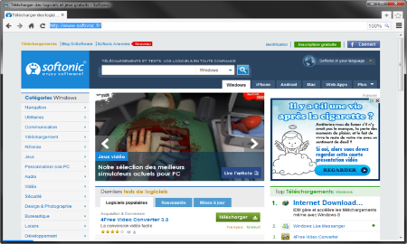



Spring MVC
Model-View-Controller
Controller
Update Model
User Action
Notify
Update View
Model
View

Slide 12
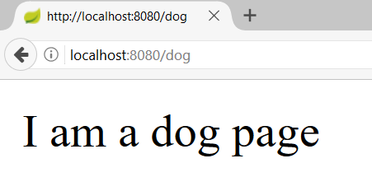
Spring MVC
Контролер – GET заявка
Controller
DogController.java
@Controller
public class DogController {
@GetMapping("/dog")
@ResponseBody
public String getDogHomePage(){
return "I am a dog page";
}
}
Request Mapping
Print Text
Action
Text

Slide 13
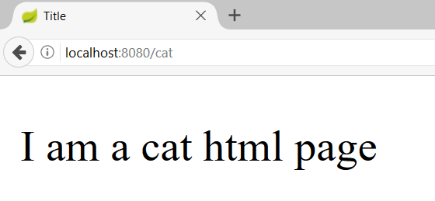
Spring MVC
Контролер – GET заявка
CatController.java
@Controller
public class CatController {
@GetMapping("/cat")
public String getHomeCatPage(){
return "cat-page.html";
}
}
Request Mapping
Action
View

Slide 14
Spring MVC
Контролер – GET заявка
CatController.java
@Controller
@RequestMapping("/cat")
public class CatController {
@GetMapping
public String getHomeCatPage(){
return "cat-page.html";
}
}
Starting route
Action
View

Slide 15
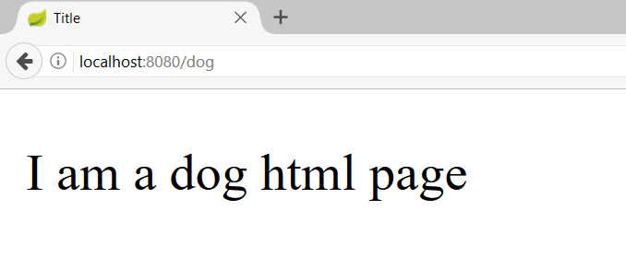
Spring MVC
Models and Views
DogController.java
@Controller
public class DogController {
@GetMapping("/dog")
public String getDogHomePage(Model model){
model.index("message", "I am a dog html page");
return "index";
}
}
Model

Slide 16
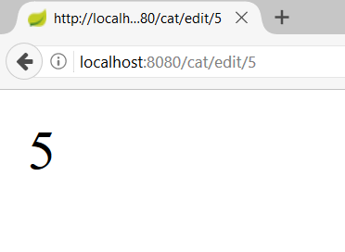
Spring MVC
Path variables
CatController.java
@Controller
@RequestMapping("/cat")
public class CatController {
@GetMapping("/edit/{catId}")
@ResponseBody
public String editCat(@PathVariable long catId){
return String.valueOf(catId);
}
}
Path Variable

Slide 17
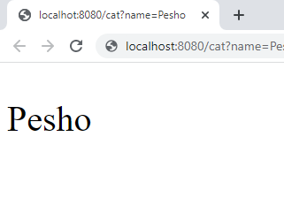
Spring MVC
Request parameter
CatController.java
@Controller
@RequestMapping("/cat")
public class CatController {
@GetMapping
@ResponseBody
public String findCatByName(@RequestParam String name){
return name
}
}
Request parameter

Slide 18
Част III – Thymeleaf

Slide 19
Thymeleaf
Template engine;
Позволява да:
Използваме променливи в нашие view-та;
Изпълняваме операции върху променливите;
Итерираме колекции;
Създаваме динамични view-та;
За да стартираме Thymeleaf трябва да добавим библиотеката в нашия html файл:
<html xmlns="http://www.w3.org/1999/xhtml" xmlns:th="http://www.thymeleaf.org">

Slide 20
Thymeleaf
Тагове и атрибути
Thymeleaf таговете и атрибутите трябва да започват с th:;
Пример за Thymeleaf атрибут:
Пример за Thymeleaf таг:
th:block e контейнер, който изчезва в html-а.
<p th:text="Example"></p>
<th:block>
...
</th:block>

Slide 21
Thymeleaf
Използване на променливи
Извикват се с ${...};
${session.user.name}
${title}
${game.id}

Slide 22
Thymeleaf
Селекция
Изпълняват се върху предварително селектиран обект;
Извиква се с *{...};
<div th:object="${book}">
...
<span th:text="*{title}">...</span>
//equivalent to ${book.title}
...
</div>

Slide 23
Thymeleaf
Линкове
Използват се за изграждане на URL-и;
Извикват се с @{...}:
Може да се подават query параметри:
Може да се създават динамични URL-и:
<a th:href="@{/register}">Register</a>
<a th:href="@{/details(id=${game.id})}">Details</a>
<a th:href="@{/games/{id}/edit(id=${game.id})}">Edit</a>

Slide 24
Thymeleaf
Дефиниране на променливи
Дефинират се чрез атрибута th:with:
‘name’ e името на променливата, а ‘Pesho’ е стойността;
Променливите съществуват само в съответния таг:
th:with="name = 'Рesho'"
<div th:with="name = ${user.name}">
<p th:text="${name}"> //valid
</div>
<p th:text="${name}"> //invalid

Slide 25
Thymeleaf
Фрагменти
Фрагментите са отделни файлове, които се добавят към основния;
Извикват се с ~{...};
Може да се добави цял файл:
Може да се добави само определен фрагмент:
Може да се добави фрагмент с параметър:
Може да се използва атрибута th:replace, който заменя елемента, в който се намира с изпрания фрагмент.
<footer class=“footer” th:fragment=“footer”>
<h1 style=“text-align: center;”>THIS IS FOOTER</h1>
</footer>
th:insert="~{fragments/header}"
th:insert="~{fragments/header :: dark}"
th:insert="~{fragments/header (theme='dark')}"

Slide 26
Thymeleaf
Форми
Подобни на обикновените html форми:
Трябва да имаме контролер, който приема обект от дадения тип:
Може да подаваме обекти на формата с цел да използваме валидации:
<form th:action="@{/user}" th:method="post">
<input type="number" name="id"/>
<input type="text" name="name"/>
<input type="submit"/>
</form>
@PostMapping("/user")
public ModelAndView register(@ModelAttribute User user) { ... }
<form th:action="@{/user}" th:method="post" th:object=${user}>
<input type="number" th:field="*{id}"/>
<input type="text" th:field="*{name}"/>
<input type="submit"/>
</form>

Slide 27
Thymeleaf
Условни изрази
If проверки се създават по следния начин:
Обратна if проверка се създава чрез атрибута th:unless:
<div th:if="${…}">
<p>The statement is true</p>
</div>
<div th:unless="${…}">
<p>The statement is false</p>
</div>

Slide 28
Thymeleaf
Условни изрази
Може да се създаде и switch, при който default case-a e * :
Може да се използва и тернарен оператор:
<div th:switch="${writer.role}">
<p th:case="'ADMIN'">The user is admin</p>
<p th:case="'MOD'">The user is moderator</p>
<p th:case="*">The user has no privileges</p>
</div>
<p th:text="${row.even} ? 'even' : 'odd'">
...
</p>

Slide 29
Thymeleaf
Цикли
For цикли:
For-each цикли:
<div th:each="element : ${#numbers.sequence(1, 5)}">
<p th:text="${element}"></p>
</div>
//1 2 3 4 5
<div th:each="book : ${books}" th:object="${book}">
<p th:text="*{author}"></p>
</div>

Slide 30
Литература
https://spring.io/projects/spring-boot
https://spring.io/guides/gs/spring-boot/
https://docs.spring.io/spring-framework/docs/3.2.x/spring-framework-reference/html/mvc.html
https://spring.io/guides/gs/serving-web-content/
https://www.thymeleaf.org/documentation.html
https://www.baeldung.com/thymeleaf-in-spring-mvc

